Slide 1
Entendendo Testes Unitários

Slide 2

Olá!
Sou o Leonardo Miranda
• Estudante e aprendiz.
• 4° semestre de Eng. Comp., Monitor e Representante.
• Estagiário na Anatel atuando com Engenharia de Software e Análise de dados.
• Aonde você pode me achar: Instagram(@leozinmiran), GitHub (0xl30z1n), leonardo.amaral@iesb.edu.br.

Slide 3
Por que usar testes?
1
• Verifica se o sistema faz o que foi determinado para fazer, e não faz nada que seja sem intenção, que não foi desenhado para fazer.
• Ajuda a encontrar bugs ou adição de uma funcionalidade;
• Diminuição de debugging;
• Aumenta a confiança ao mudar o software;
• Melhor documentação;
• Simples revisão.

Slide 4
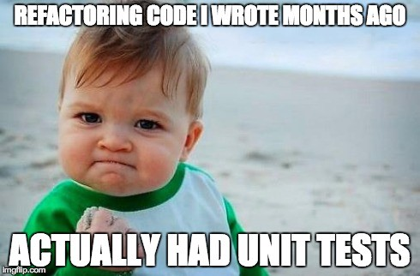
(Fonte: Google)

Slide 5
Testar é…
Executar um programa com a intenção de achar erros;
Testar um programa para achar o máximo de erros possíveis.
Testar não é…
Mostrar que o programa funciona;
Mostrar que não tem nenhum erro.

Slide 6
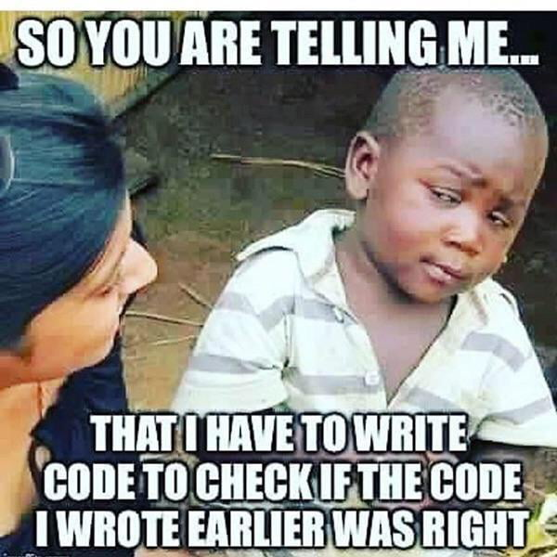
(Fonte: Google)

Slide 7
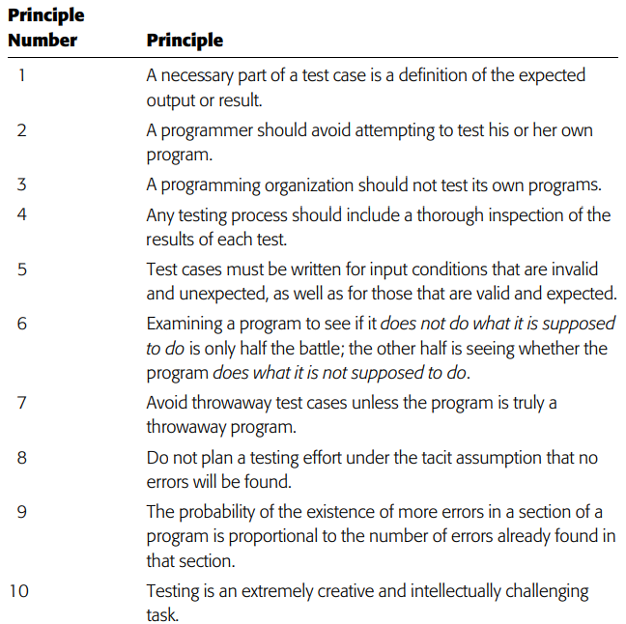
Guia para testagem de programa
(Fonte: The Art of Software Testing. Page 13. Glenford J. Myers)

Slide 8
Dilemas de testagem de software :
• É impossível testar o programa completamente;
• Testagem de software é um exercício baseado no risco;
• Testes não mostram bugs que não existem;
• Bugs seguem bugs;
• Nem todos os bugs que achar serão arrumados;
• Velocidade x Qualidade.

Slide 9
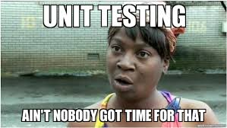
(Fonte: Google)

Slide 10
Tipos de testes
2
Testes unitários;
Testes de Integração;
Testes sistêmicos;
Testes de aceitação;
Testes de segurança...

Slide 11
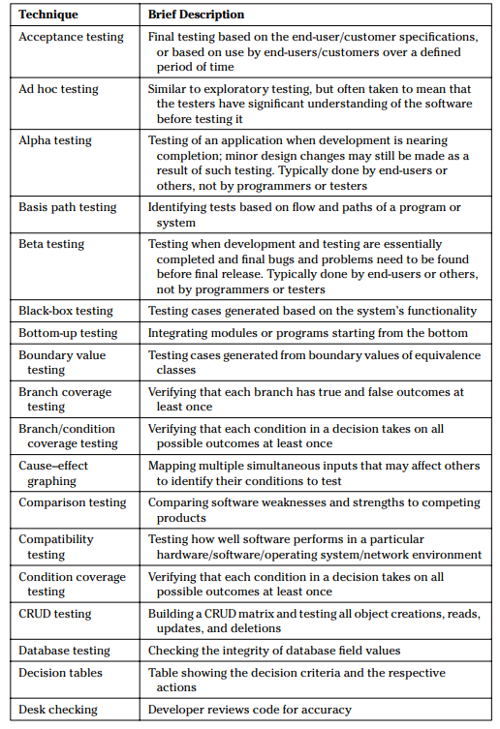
(Fonte: Software Testing and Continuous Quality Improvement. William E. Lewis.)

Slide 12
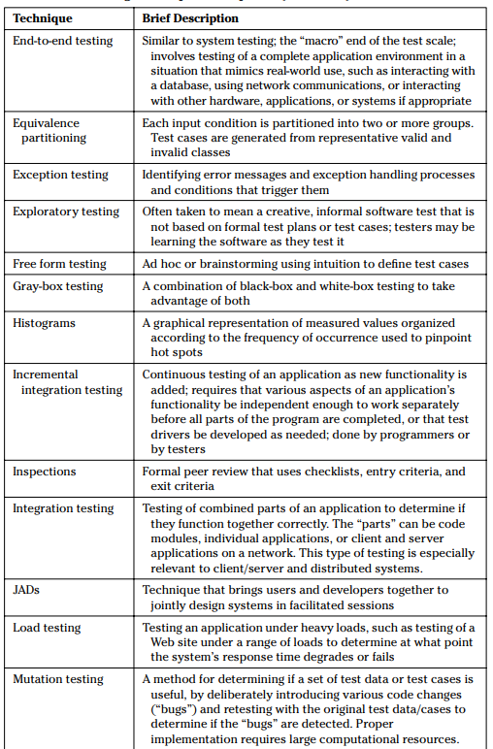
(Fonte: Software Testing and Continuous Quality Improvement. William E. Lewis.)

Slide 13
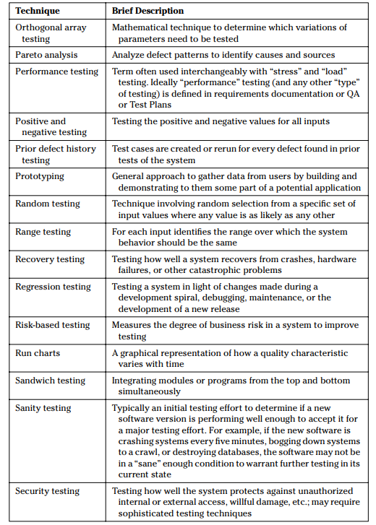
(Fonte: Software Testing and Continuous Quality Improvement. William E. Lewis.)

Slide 14
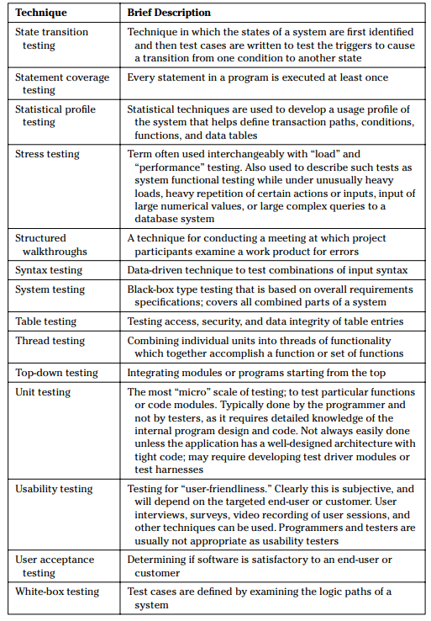
(Fonte: Software Testing and Continuous Quality Improvement. William E. Lewis.)

Slide 15
Classificações
3
• Static and Dynamic Testing;
• Manual and automated Testing;
• Black-box and White-box Testing;
• Functional and Structural Testing.

Slide 16
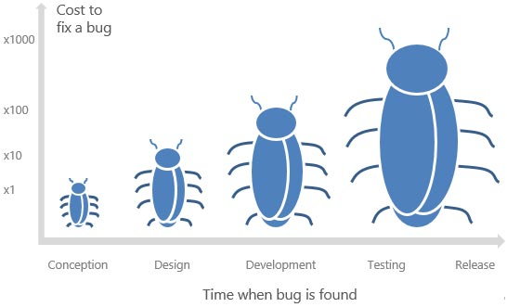
Custo de correção de bug
(Fonte: Google)

Slide 17
Testes Unitários:
4
• Busca cobrir uma funcionalidade da aplicação em seu nível mais básico.
• Foca nas menores unidades do código.
• Testa cada pedaço unitário de código, sendo geralmente um método ou classe individual, em isolamento para ver se determinadas condições respondem conforme esperado. São fáceis de escrever. São testados rapidamente.
• Ajuda a descobrir erros. Diminui o tempo para arrumar erros.
• Ajuda a moldar o design e a qualidade do código.
• Explícito é melhor do que implícito (The Zen of Python). Ajudam a conhecer de forma explícita qual o comportamento do sistema.

Slide 18
Objetivos:
• AAA – Arrange , Act, Assert;
• 100% de cobertura do código não é o objetivo, o que deve ser analisado é a diferença do valor desses testes para você. Depende de que parte do código não é coberto pelos testes e se estes testes são capazes de ressaltar os erros de programação;
• Um bom test suite é integrado ao ciclo de desenvolvimento, foca apenas nas partes mais importantes do código e retorna o máximo valor sobre menor custo de manutenção;
• Código legível é código sustentável.

Slide 19
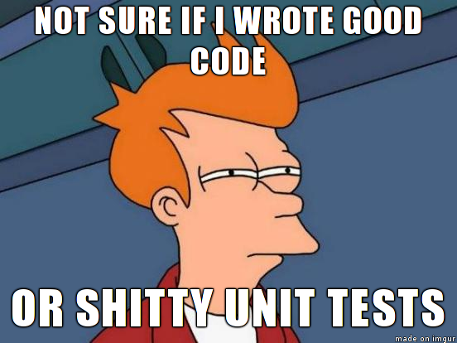
(Fonte: Google)

Slide 20
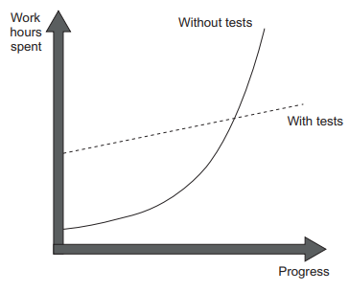
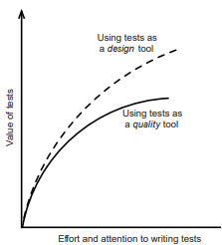
(Fonte: Unit Testing. Principles, Practices, and Patterns. Vladimir Khorikov.)
(Fonte: Effective Unit Testing. Lasse Koskela)

Slide 21
TDD é…
Um processo formado pela repetição de um pequeno ciclo de desenvolvimento. Red, Green, Refactor cycle;
É um processo, pode ser usado com diversas categorias de testes, como testes unitários, testes de integração e dentre outros;
TDD é uma metodologia de escrita de testes;
É uma habilidade de pensar sobre o problema que está tentando resolver antes de tentar resolver.

Slide 22
Teste Unitário é…
Apenas um tipo de teste;
Pode ser abordado como test-last (o código de produção é escrito primeiro e depois os testes são adicionados, às vezes, uma tarefa inteira é completada antes de algum teste ser escrito) ou test-first (envolve escrever muitos testes e depois escrever muitas linhas de código de produção), este sendo a abordagem mais recomendável.

Slide 23
DEMO
5

Slide 24
Unittest framework
Class, herança;
Devem começar com test_...
Fixtures(setup e teardown);
Assert;
Test suite;
Test runner;
Skip;
Raise exception.
Pode fazer integration tests.
py –m unittest name_file.py;
py –m -v unittest name_file.py;
Running single test.

Slide 25
Pytest framework
Funções e métodos;
Devem começar com test_...
Assert;
Parametrize;
Fixture (classe);
Markers (fail, skip);
Pode fazer integration tests.
pip install pytest;
pytest file_name.py;
plugins (pytest-cov).

Slide 26
Diferença entre unittest e pytest
Unittest
Mais rápido para poucos testes;
Necessita de menos conhecimento;
Já vem na standard library;
Segue o padrão xUnit;
Utiliza de herança.
Pytest
Diversos plugins (integration tests, paralelismo, concurrency, coverage...);
Pode ser usado como função;
Pode seguir o padrão xUnit ou usar os próprios fixtures;
Parametrization.

Slide 27
Referências
Software Testing. Ron Patton.
The Art of Software Testing. Glenford J. Myers.
Software Testing and Continuous Quality Improvement. William E. Lewis.
Effective Unit Testing. A guide for Java developers. Lasse Koskela.
Unit Testing. Principles, Practices, and Patterns. Vladimir Khorikov.
xUnit Test Patterns. Refactoring Test Code. Gerard Meszaros.
The Art of Unit Testing with examples in C#. Roy Osherove.
JUnit in action. Vincent Massol.
Testing Python. Applying Unit Testing, TDD, BDD, and Acceptance Testing. David Sale.
Python Testing Cookbook. Greg L. Turnquist.
Python Testing with pytest. Simple, Rapid, Effective, and Scalable. Brian Okken.
Python Unit Test Automation. Ashwin Pajankar.
The Art of Unit Testing with examples in .NET. Roy Osherove.
https://docs.python.org/3/library/unittest.html
https://docs.pytest.org/en/6.2.x/contents.html
https://docs.pytest.org/en/latest/reference/plugin_list.html
https://github.com/renzon/pytest-vs-unittest
6

Slide 28
Recursos Extras
Mock e patch.
TDD.
Refatoração.
OOP.
Software Engineering at Google. Titus Winters, Tom Manshreck and Hyrum Wright.
https://github.com/PlatziMaster/challenge-python-05
https://github.com/AndyLPK247/python-testing-101
https://github.com/MaartenGr/UnitTesting
https://github.com/htorrence/pytest_examples

Slide 29
Obrigado!
Alguma pergunta?

